Slide 1
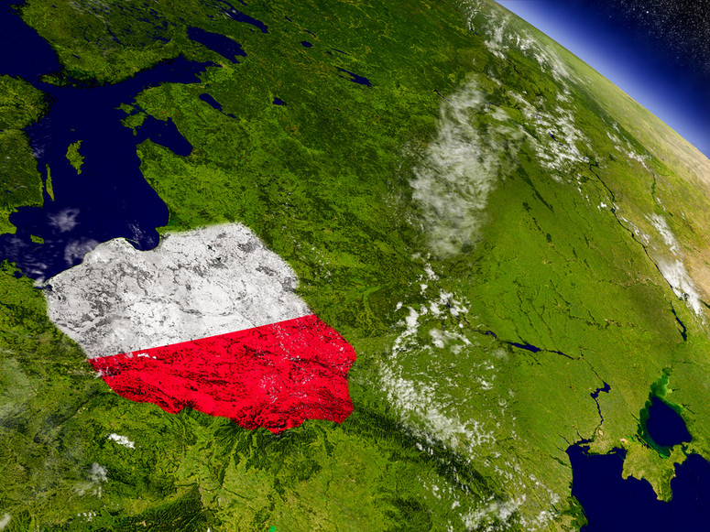
ZAPRASZAM WAS W PODRÓŻ
PO POLSCE!
Proszę oglądać powoli
i starać się odpowiadać,
nazywać obietky
przed wyświetleniem nazwy

Slide 2
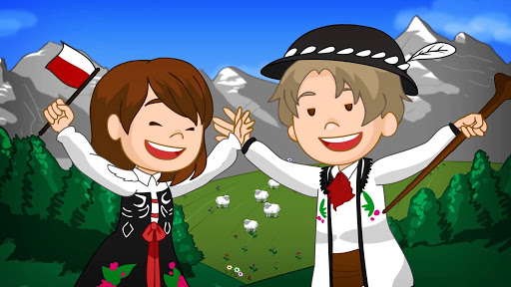
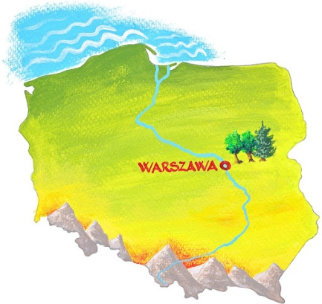
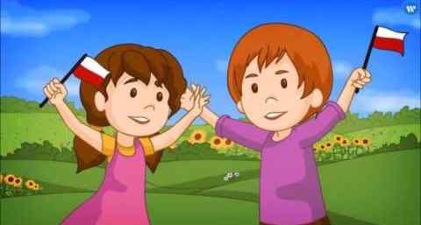
Jesteśmy Polką i Polakiem!

Slide 3
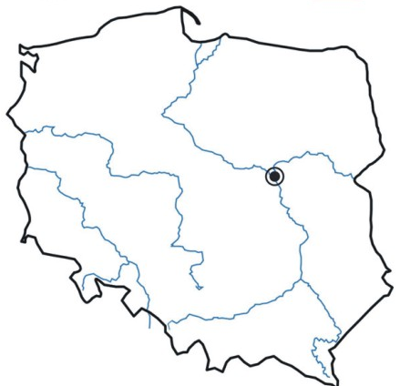
Co to jest?
MAPA POLSKI

Slide 4
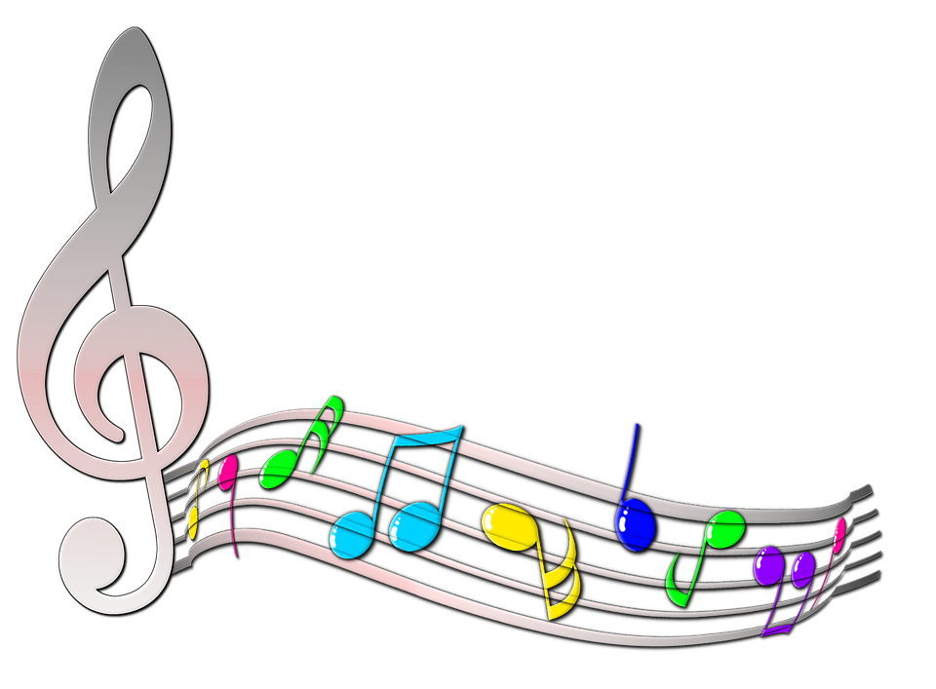
Przypomnij
sobie piosenkę!
Gotowi?
START!

Slide 6
A teraz zobaczymy
czy znacie tę piosenkę☺
Zobaczysz miejsca
i obiekty,
o których słyszeliście
w piosence.

Slide 7
ZAKOPANE
Co jest w Zakopanem?

Slide 8
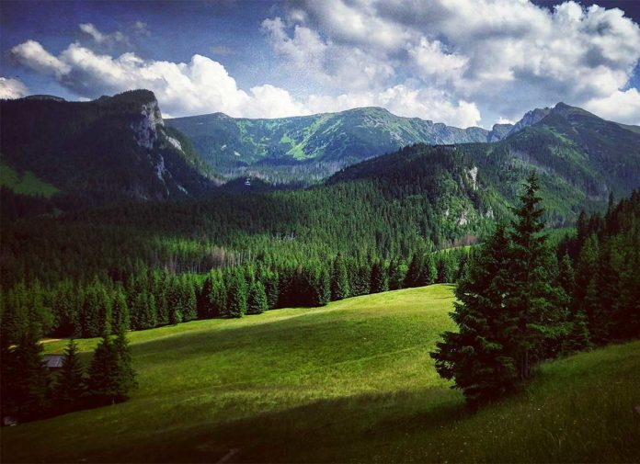
GÓRY

Slide 9
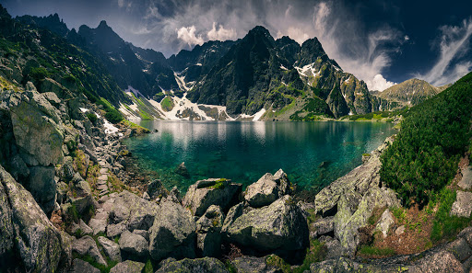
A jak się nazywają te
polskie góry?
TATRY

Slide 10
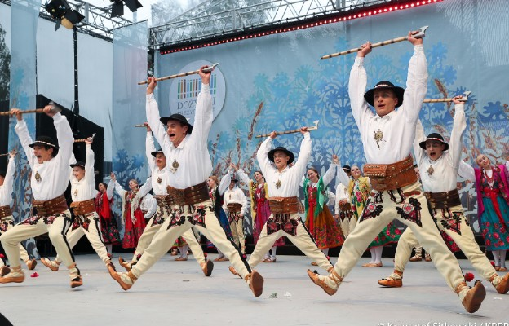
Kto mieszka w Zakopanem?
GÓRALE

Slide 11
KRAKÓW
Co jest w Krakowie?

Slide 12
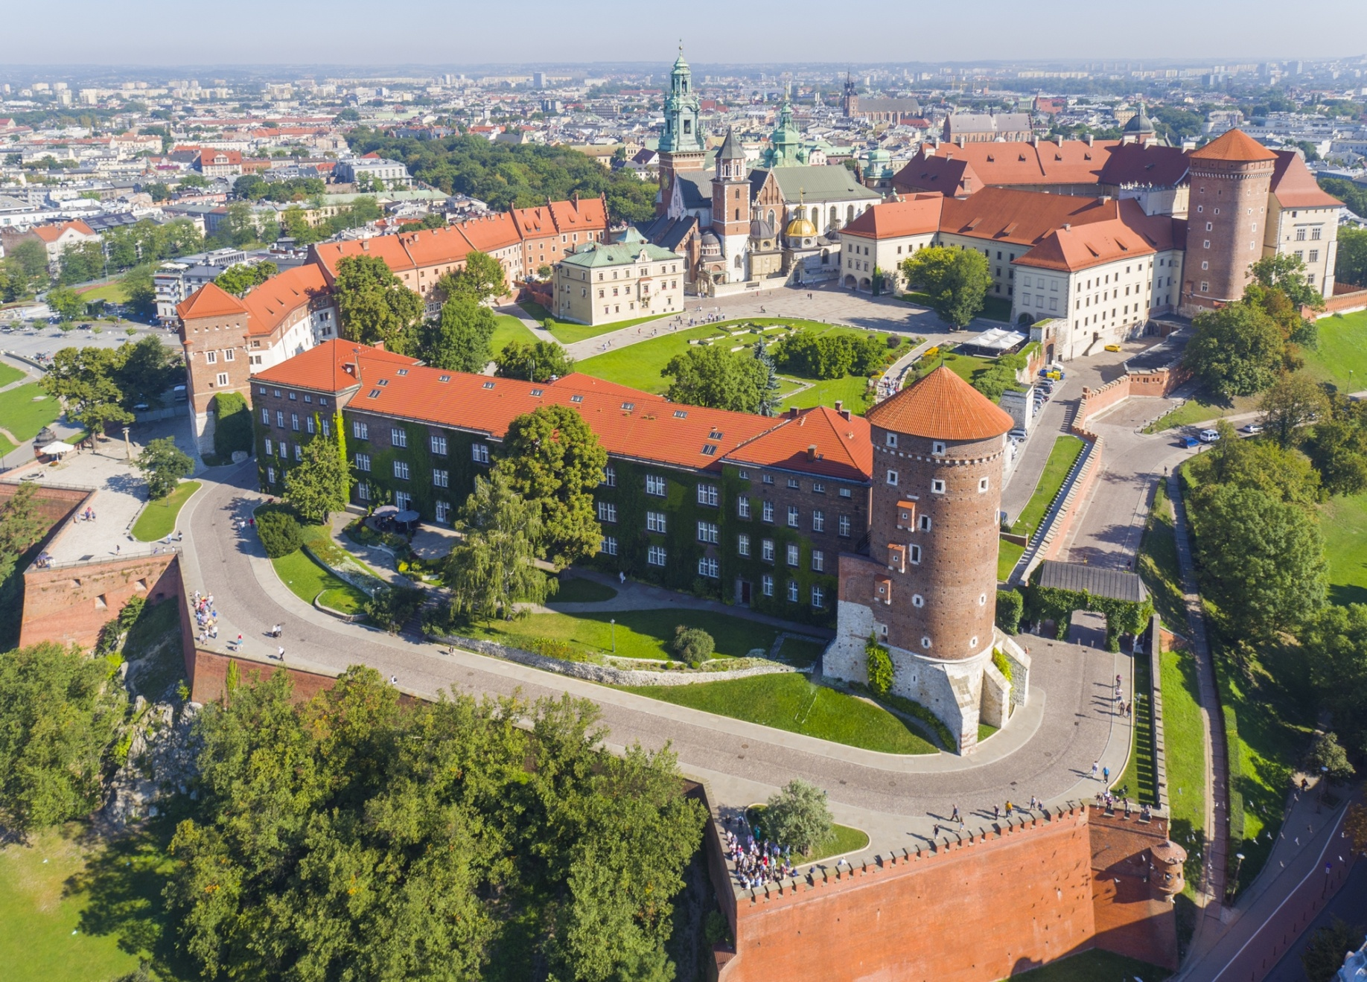
ZAMEK KRÓLEWSKI

Slide 13
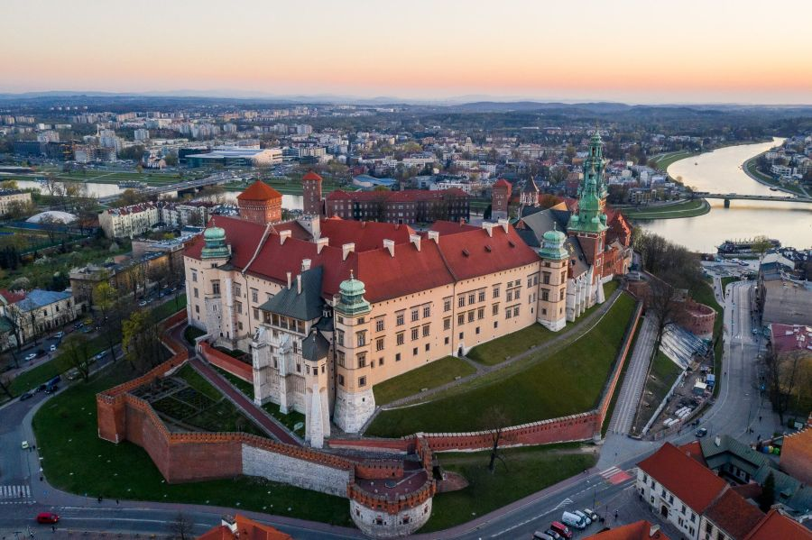
Jak się nazywa ten zamek?
WAWEL

Slide 14
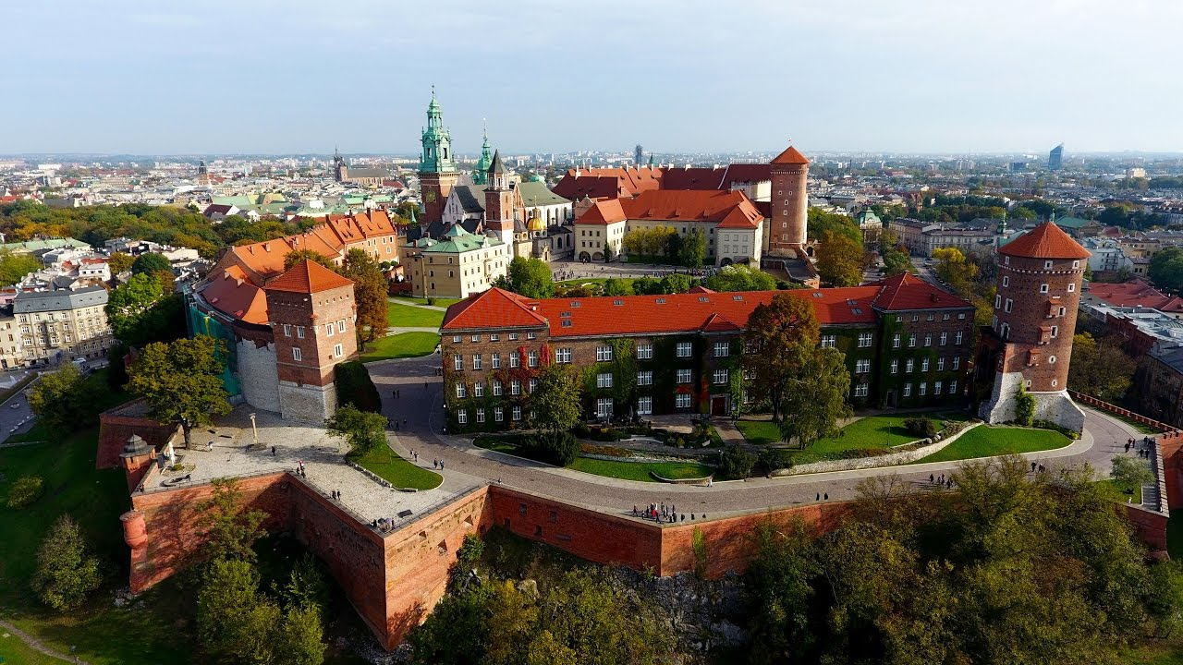
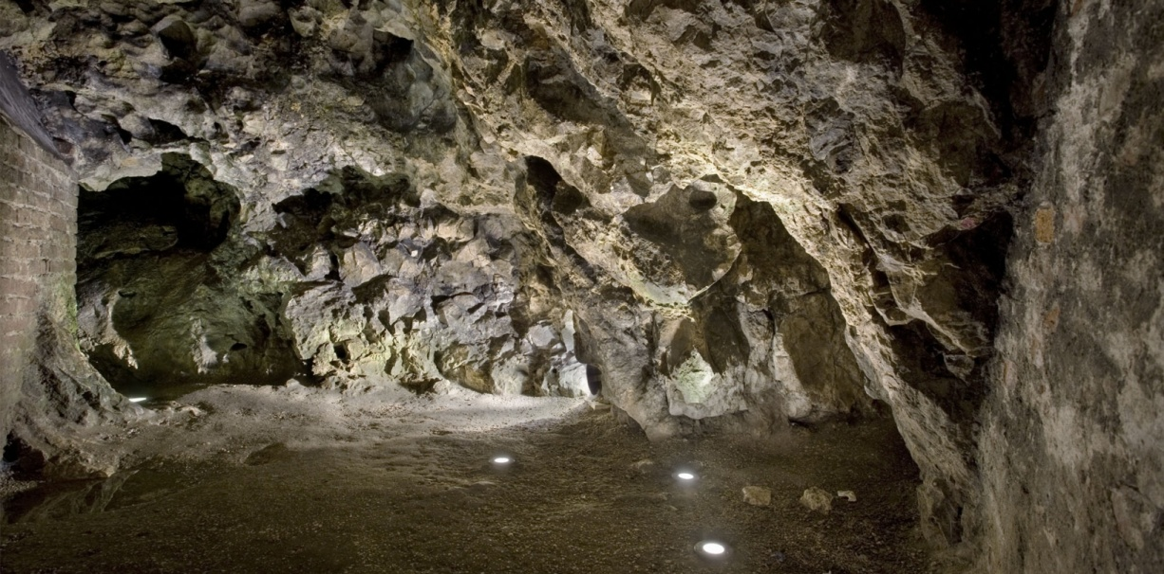
A kto mieszkał kiedyś pod Wawelem?
W tej pieczarze?

Slide 15
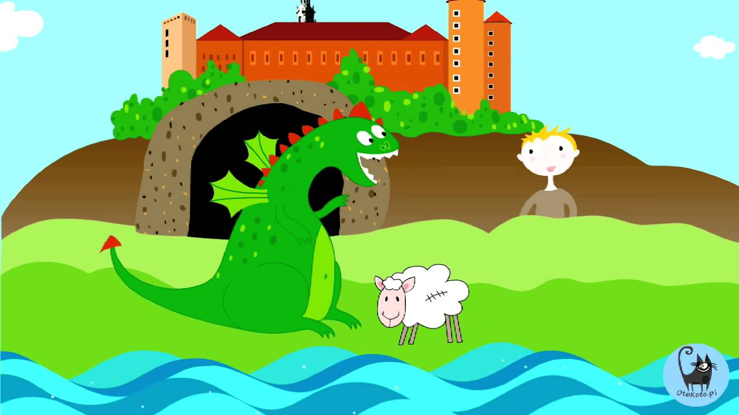
SMOK!

Slide 16
Chcesz posłuchać legendy? Kliknij

Slide 17
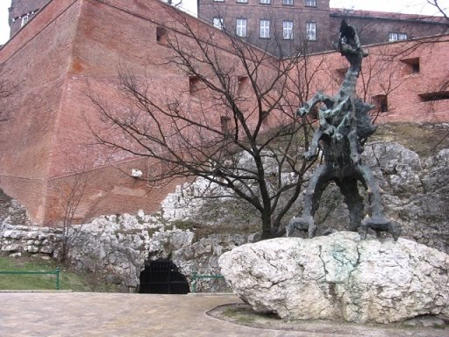
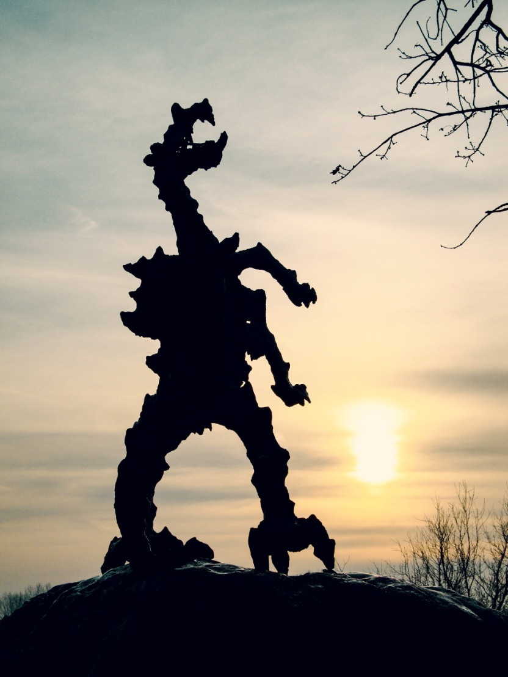
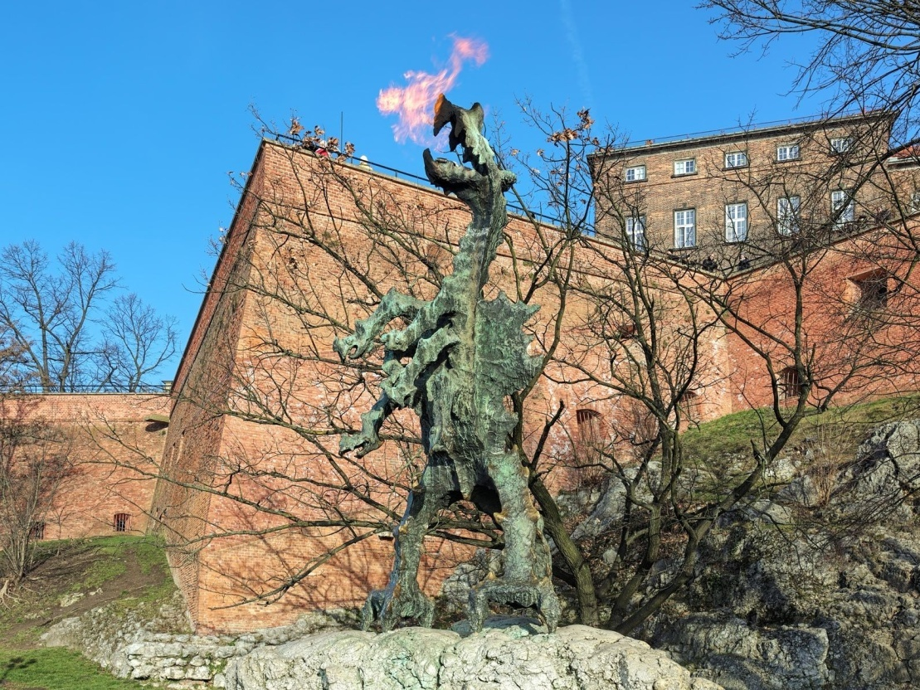
Teraz pod Wawelem stoi
pomnik smoka,
który zieje ogniem.
Została tez po nim
pusta pieczara…

Slide 18
WARSZAWA
Czym dla Polski jest Warszawa?
Co znajduje się w Warszawie?

Slide 19
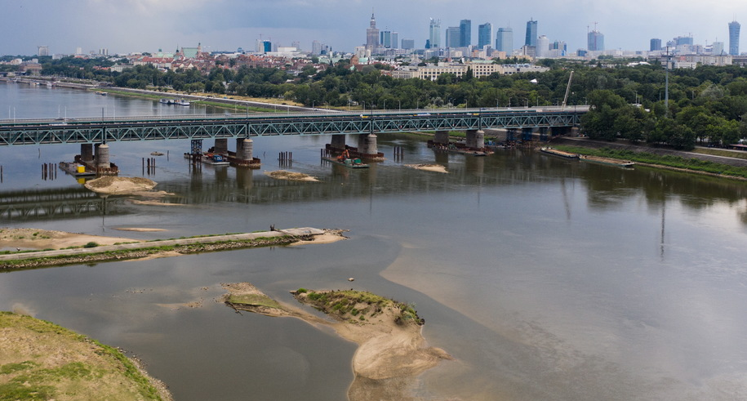
Przez Warszawę przepływa najdłuższa w Polsce
rzeka. Jak ona się nazywa?
WISŁA

Slide 20
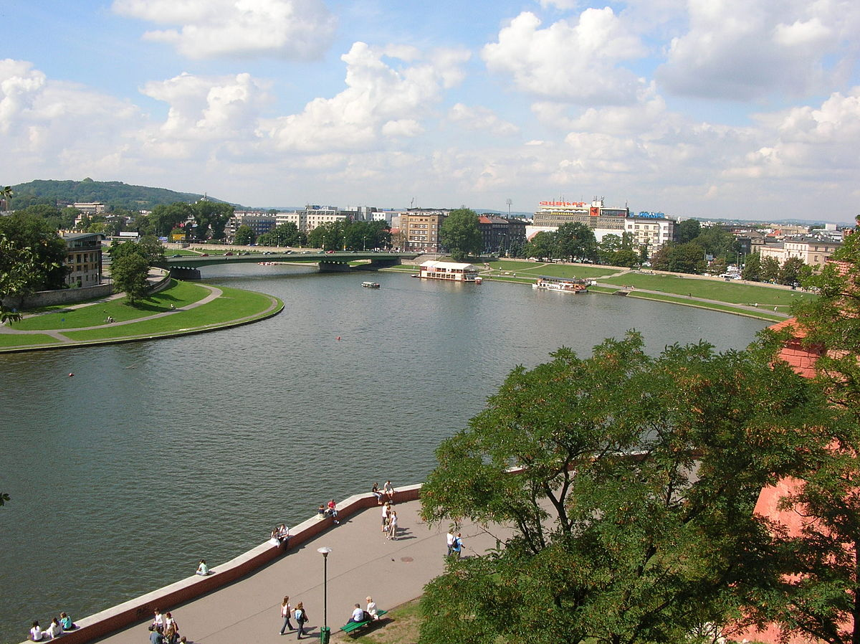
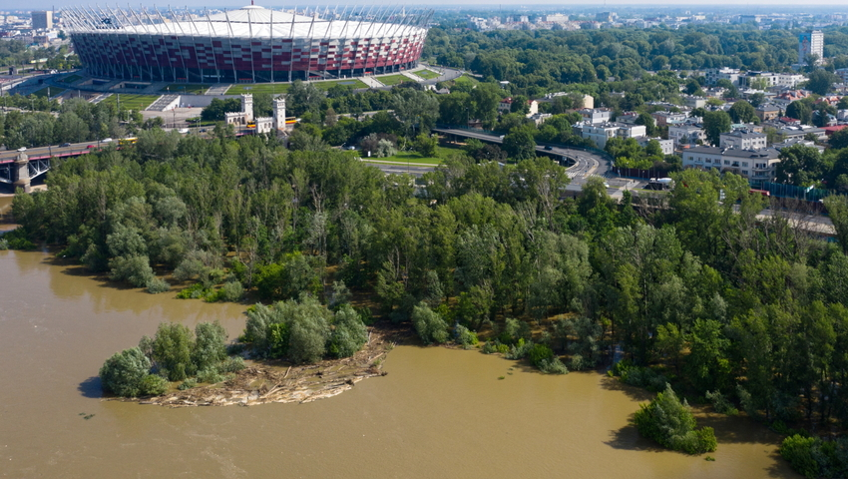
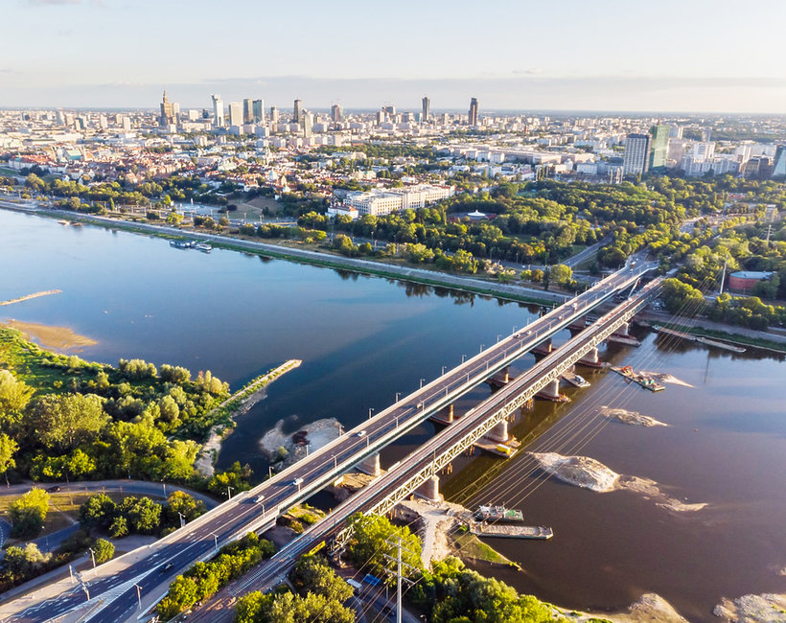
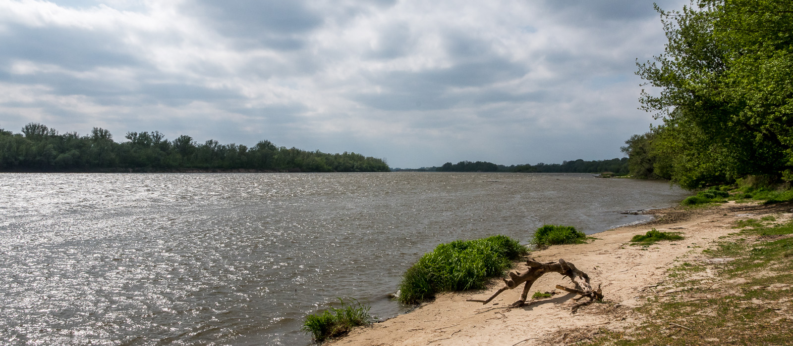

Slide 21
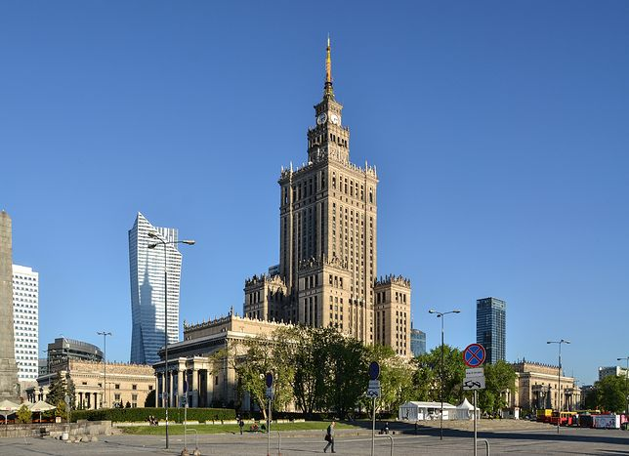
PAŁAC KULTURY I NAUKI

Slide 22
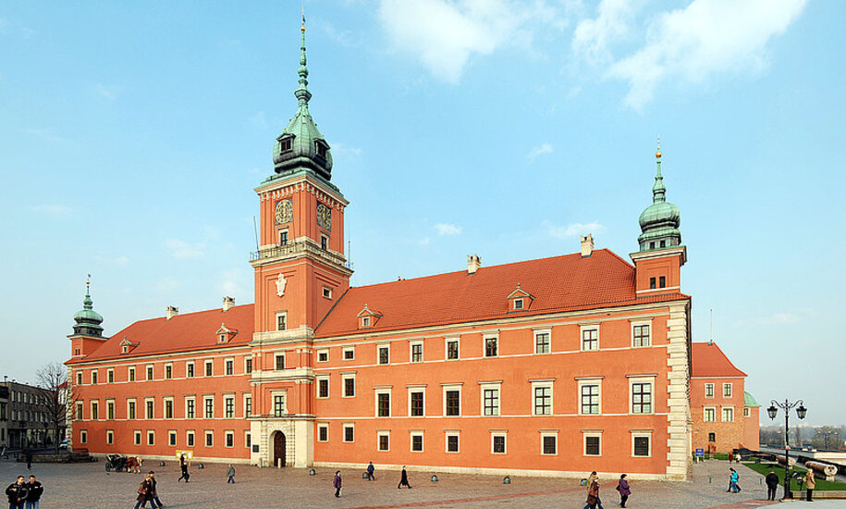
ZAMEK KRÓLEWSKI

Slide 23
TORUŃ
Z czego słynie Toruń?

Slide 24
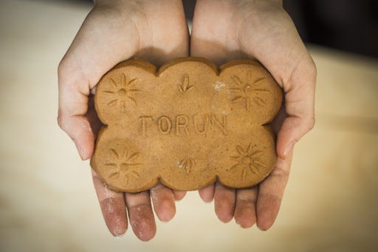
Z pierników

Slide 25
GDAŃSK
Co jest w Gdańsku?

Slide 26
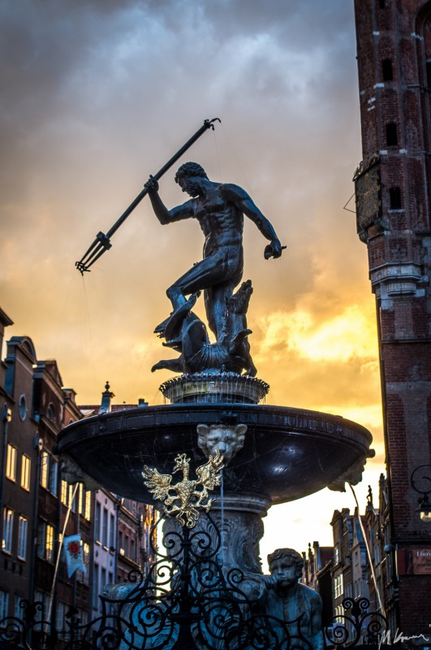
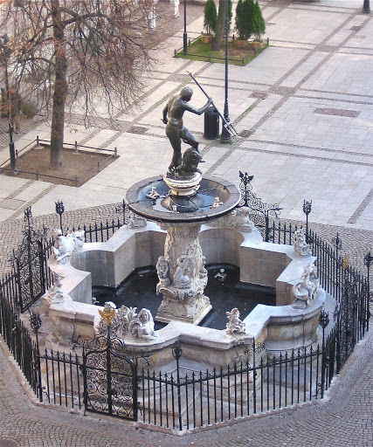
Pomnik
NEPTUNA

Slide 27
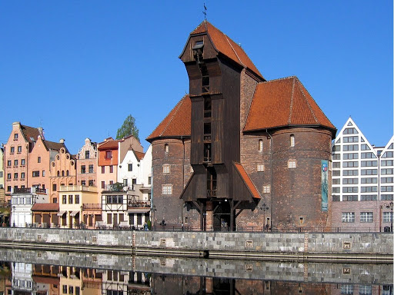
Dawny dźwig portowy - ŻURAW

Slide 28
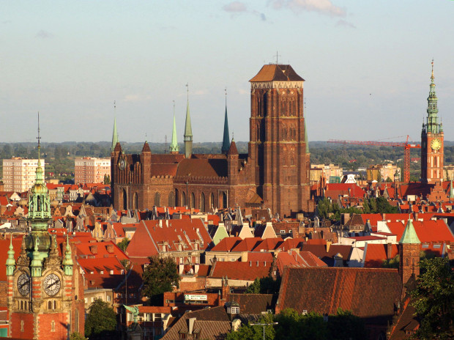
Kościół MARIACKI

Slide 29
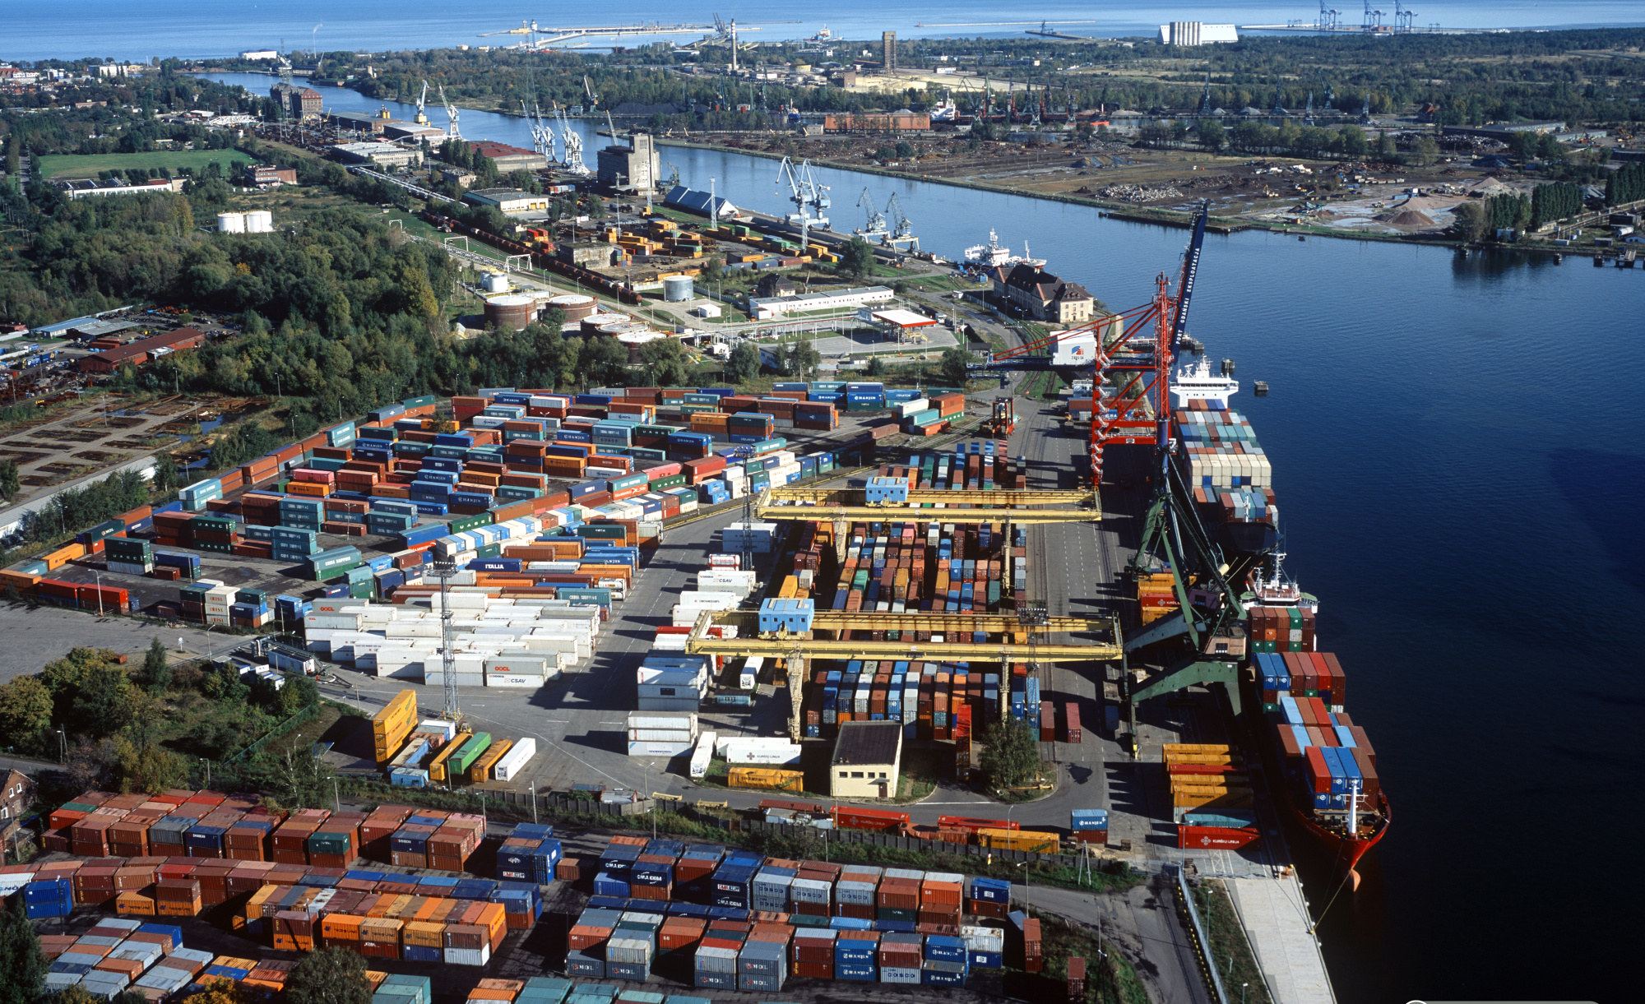
PORT

Slide 30
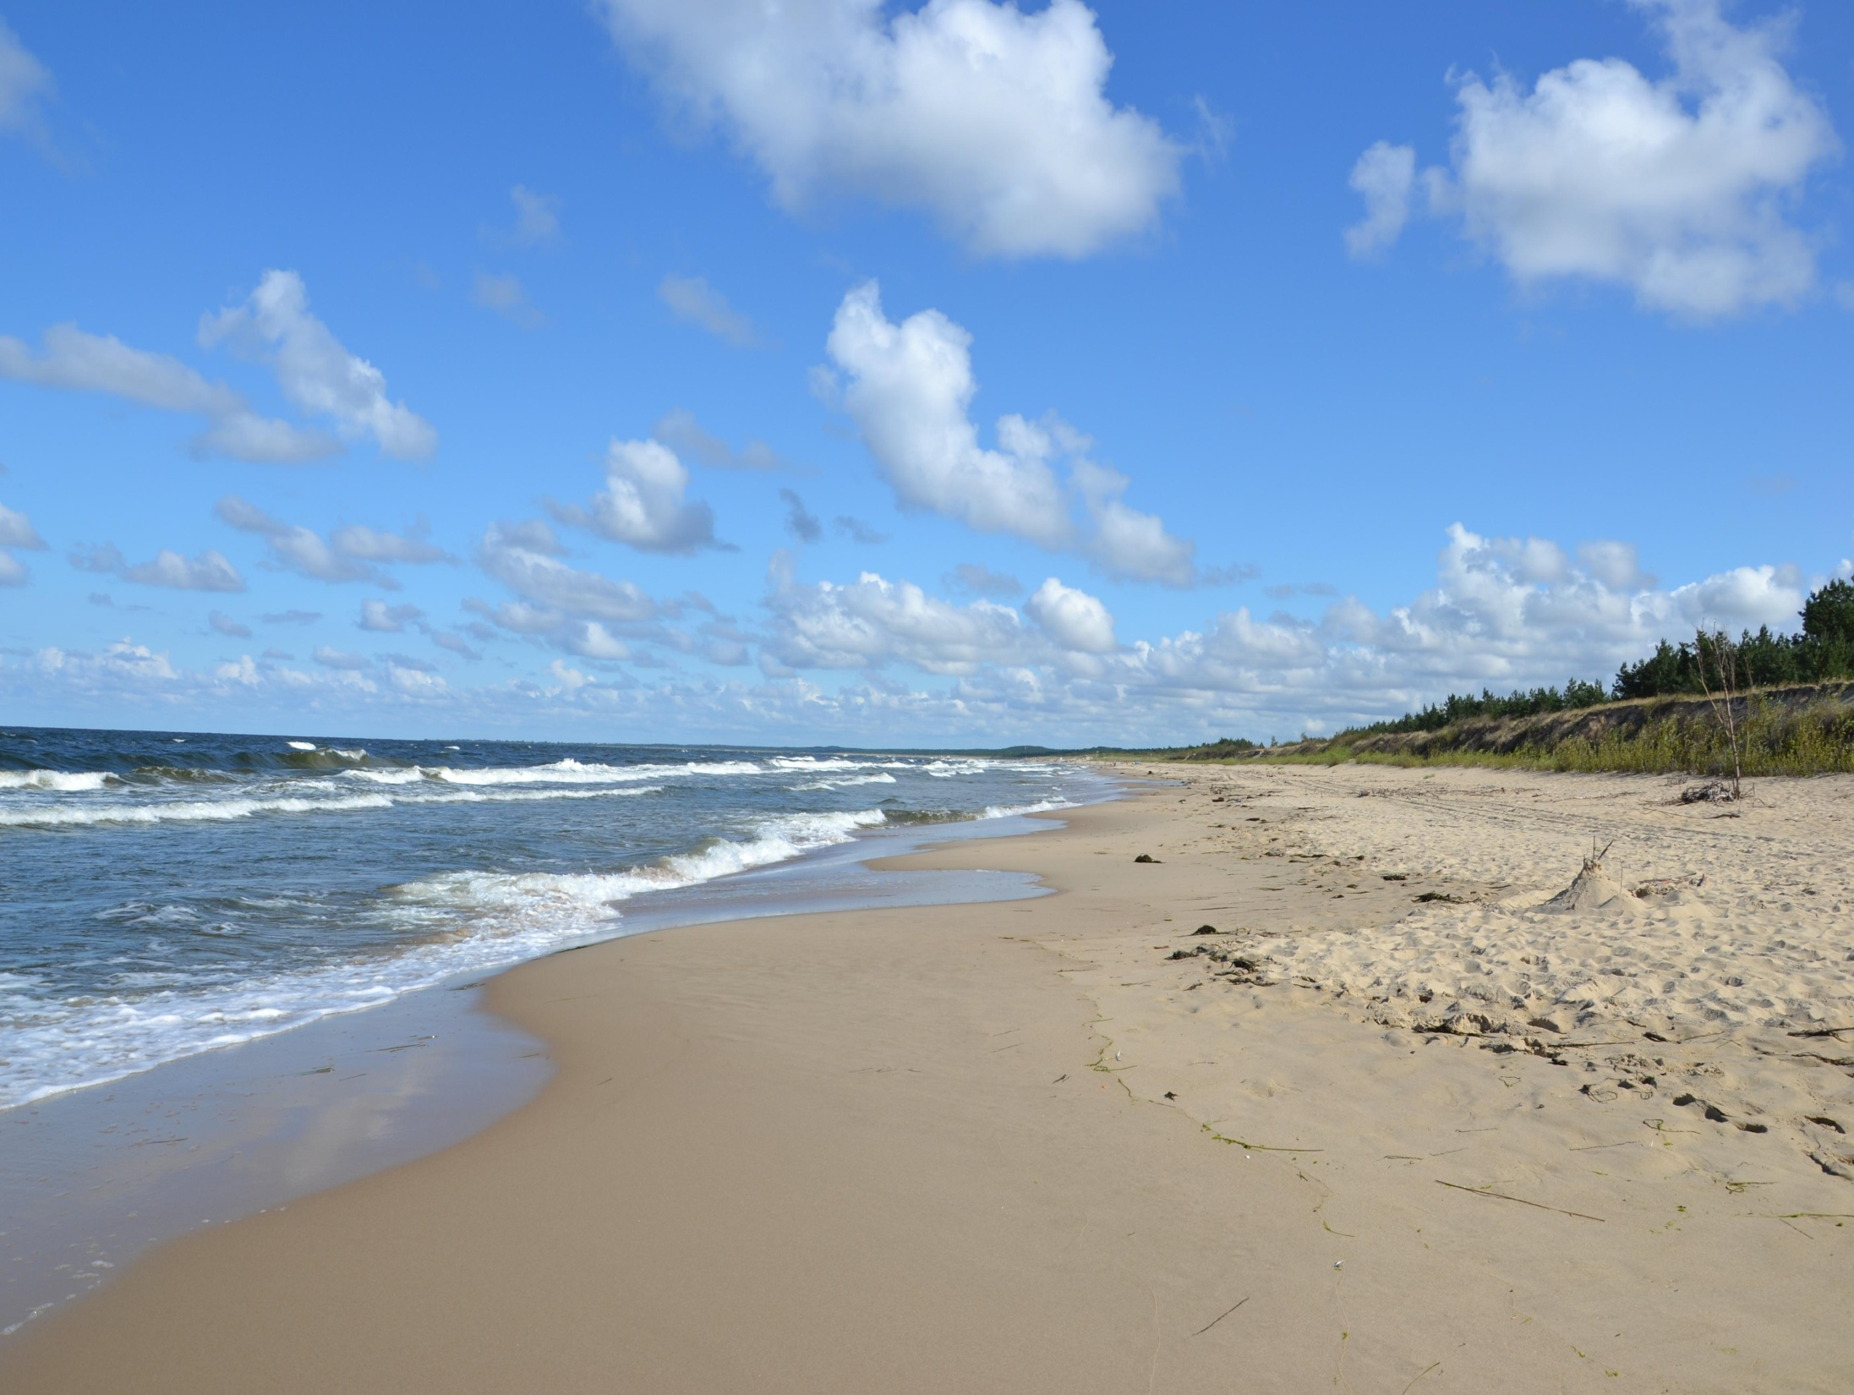
PLAŻE i
MORZE BAŁTYCKIE

Slide 31
Mam nadzieję,
że utrwaliliście sobie
ważne informacje
z naszej piosenki o Polsce ☺
!

